Slide 1
Выполнили: Латышева Екатерина, 6 лет Латышева Анастасия Сергеевна, мама
Профессия «Пекарь-кондитер»
МБДОУ «Детский сад комбинированного вида № 6 «Ромашка»
Февраль 2022 года

Slide 2
Профессия | Что делает? | Инструменты (вещи-помощники) | Материалы (продукты) | Результат труда
Пекарь-кондитер | Осуществляет процесс приготовления хлебобулочных и кондитерских изделий: подготавливает сырье, замешивает тесто, контролирует процесс брожения опары и теста, формует и выпекает изделия, определяет готовность хлебобулочных и кондитерских изделий в печи. | Кухонные весы, миксер ручной или планетарный, кольца для выпечки, силиконовый коврик, силиконовая лопатка, кухонный шпатель, кондитерский мешок и круглая насадка, кондитерские насадки, миски, венчики, ложки, разделочные доски, формочки для печенья. | Молоко, мука, масло, вода, разрыхлитель теста, соль, сахар, ванилин, сахарная пудра, крахмал, дрожжи, яйцо, шоколад, какао. | Хлеб, булочки, батон, багет, печенье, торт, пирожное, пряники, блины, оладьи, сырники, баранки, калачи, пироги.
Вывод: Пекарь -кондитер – это повар, специализирующийся на выпекании хлеба, хлебобулочных и кондитерских изделий.

Slide 3
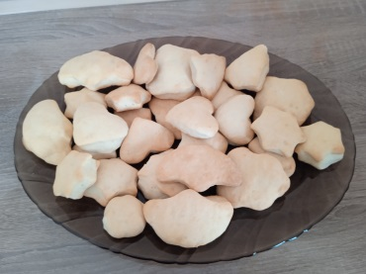
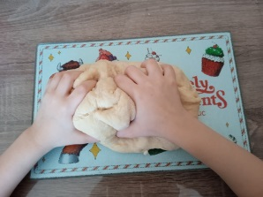
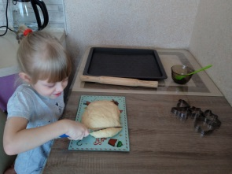
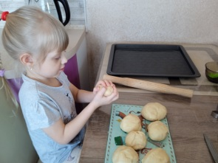
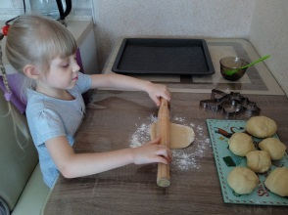
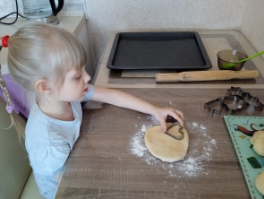
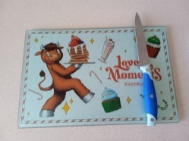
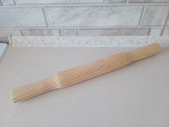
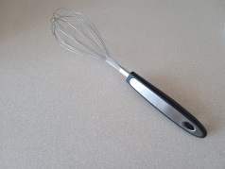
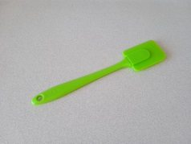
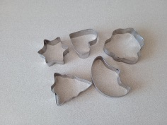
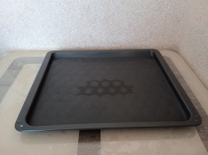
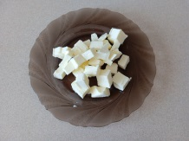
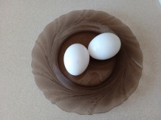
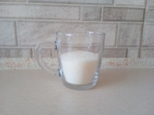
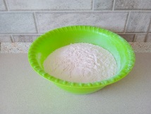
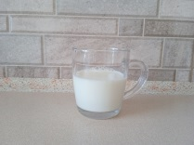
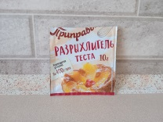
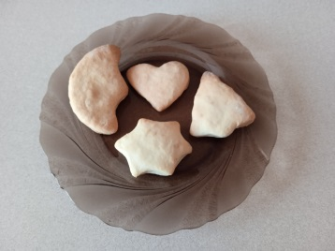
Процесс приготовления фигурного печенья
Готовый продукт
Трудовые действия
Инструменты
Продукты
Задумка

Slide 4
Ингредиенты для теста:
Яйцо куриное - 2 шт.
Сахар – 130 г.
Молоко ( у меня 3,2% жир.) -150 мл.
Масло сливочное (мягкое) – 130 г.
Мука пшеничная – 450 г.
Разрыхлитель теста (15 г) – 1 пачка
Масло растительное (без запаха, для смазывания противня) -3 ст. ложки

Slide 5
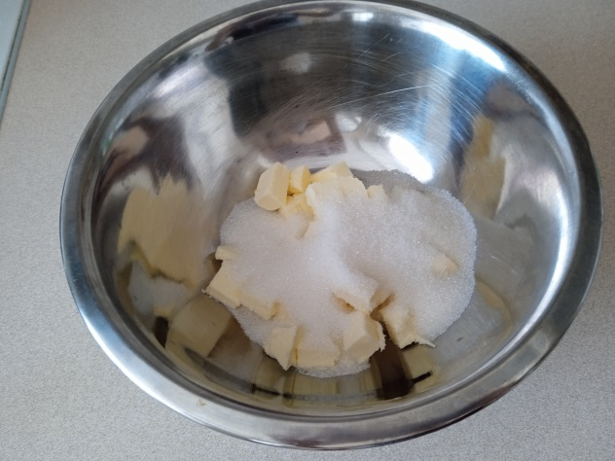
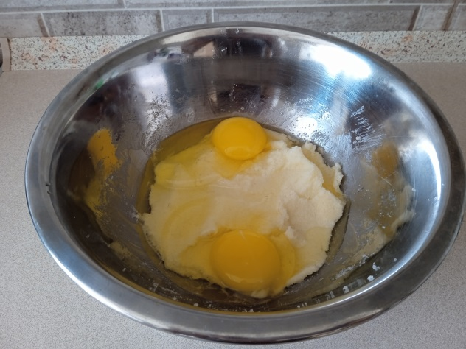
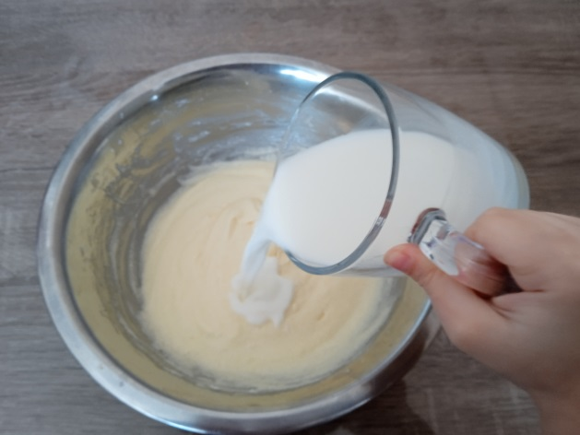
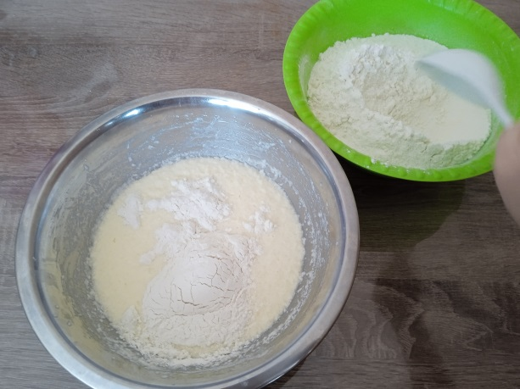
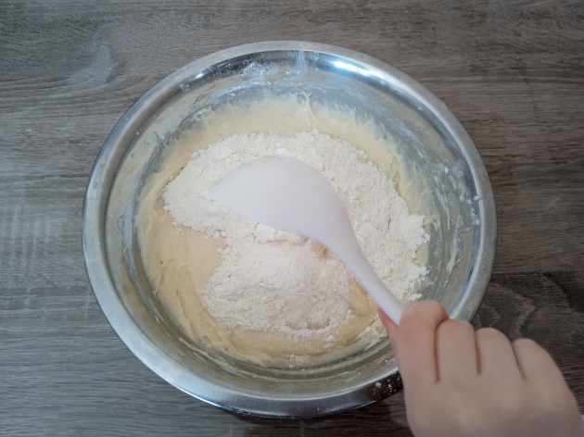
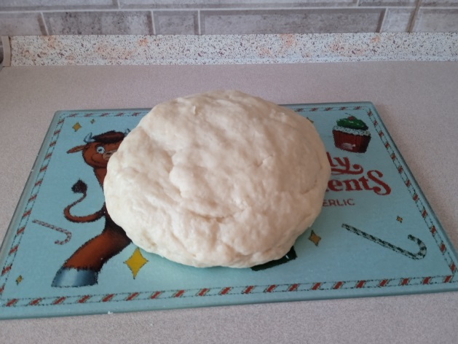
Изготовление теста:
Масло сливочное смешать с сахаром.
Добавить 2 яйца и все размешать.
Добавить молоко (комнатной температуры).
Муку смешать с разрыхлителем теста, просеивая, вводить частями.
Замесить тесто в шар. Накрыть пленкой и положить в холодильник на 15 минут.

Slide 6
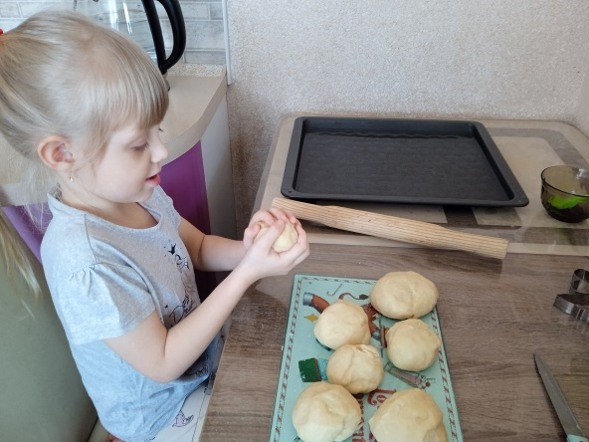
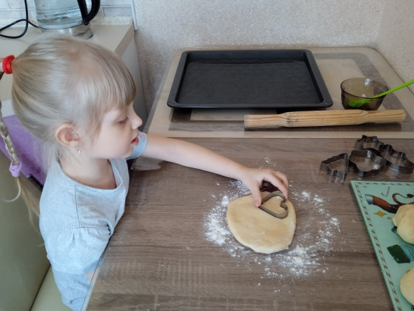
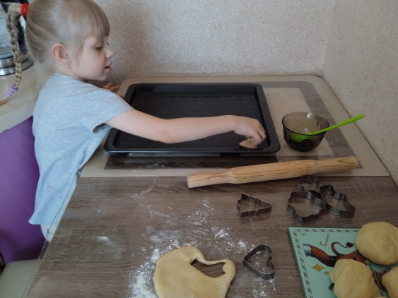
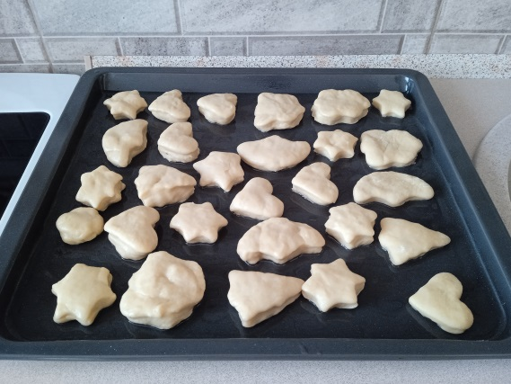
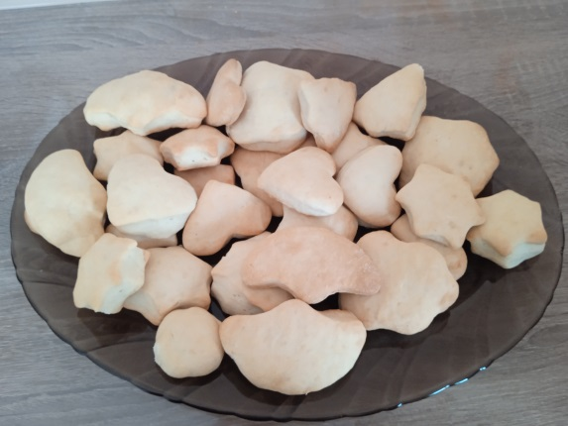
Изготовление фигурного печенья:
1.Разделить тесто на небольшие шарики.
2.Взять один шарик и немного раскатать скалкой.
3.Формочкой надавить на раскатанное тесто.
4.Заготовки выложить на противень на небольшом расстоянии друг от друга.
5. Выпекать в разогретой до 160 градусов духовки до золотистого цвета 30-35 минут.

Slide 7
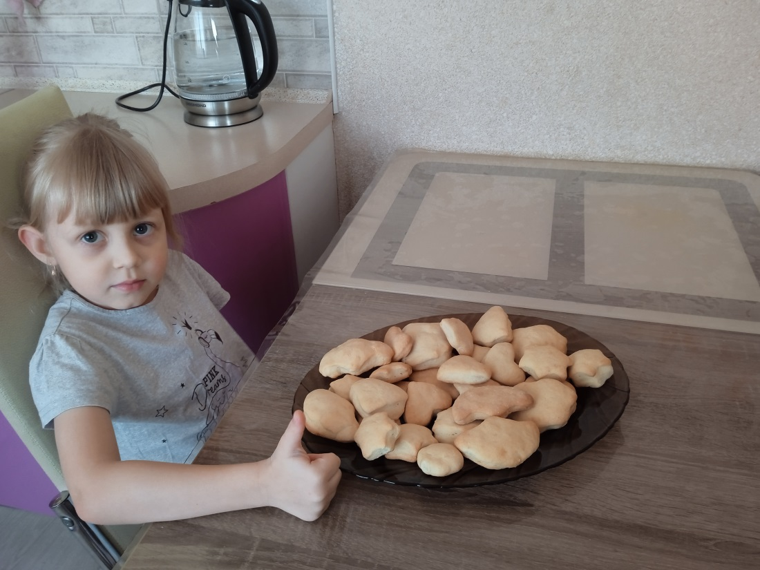
Вывод: Используя знания и умения данной профессии, я научилась готовить фигурное печенье.

